Slide 1

UỶ BAN NHÂN DÂN QUẬN LONG BIÊN
TRƯỜNG MẦM NON THƯỢNG THANH
NHẬN BIẾT SỐ 6, SỐ LƯỢNG 6
Giáo viên : Chu Thị Thanh Hoa
Năm học 2024-2015

Slide 2

Hoạt động 1
Ôn số lượng 5, chữ số 5

Slide 3




5
5

Slide 4

Hoạt động 2
Đếm đến 6
Nhận biết số lượng trong phạm vi 6
Nhận biết chữ số 6

Slide 5

5
6

Slide 6


5
6
6

Slide 7
6

Slide 8

Trß ch¬i “Nµo ta cïng ®Õm”

Slide 9



Slide 10


6
6

Slide 11

Trß ch¬i ghÐp h×nh

Slide 12
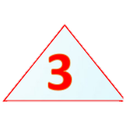

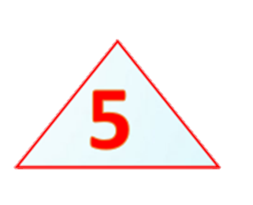

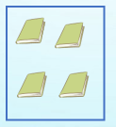
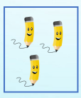
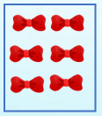
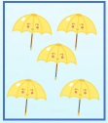

Slide 13

Trò chơi:
“Ai tinh mắt”

Slide 14
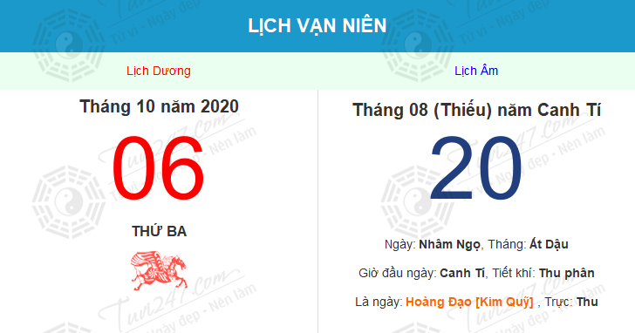

Slide 15
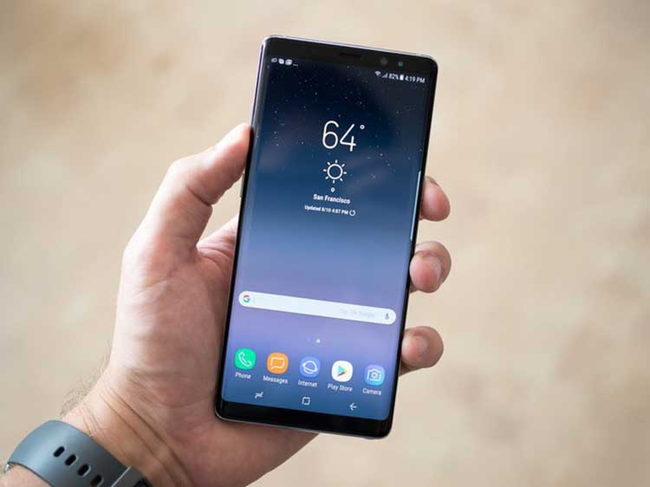


Slide 16

T¹m biÖt c¸c bÐ

